Slide 1
Exkurs 3: ^{[1,2]} Klassifikation von Zytostatika: Eigenschaften und Wirkungen
PP-ON-DE-0309
Notes:
Eigene Ergänzungen:

Slide 2
Zytostatika
Zumeist halb- oder vollsynthetische Arzneimittel
Hemmen Zellwachstum bzw. Zellteilung
(gr.: cyto = Zelle und statik = anhalten)
Behandlung von Krebs- und ggf. auch Autoimmunerkrankungen
Angriffspunkte in normalen Zellen und bösartigen Zellen vergleichbar ➔ auch gesunde Gewebe mit hohen Teilungsraten der Zellen (u. a. Haarwurzelzellen, Schleimhautepithel von Mund und Magen-Darm-Trakt, Knochenmark) können geschädigt werden
PP-ON-DE-0309
Notes:
Eigene Ergänzungen:

Slide 3
Zytostatika
Krebszellen: Oft erhöhte Zellteilungsrate und eingeschränkte Reparaturkapazität ➔ meist empfindlicher gegenüber Zytostatika als gesunde Zellen ➔ multimodale Therapie (Operation, Bestrahlung und Zytostatika) oft bei nicht metastasierter Erkrankung erfolgreich
Greifen in verschiedene Phasen des Zellzyklus ein (z. B. in die Mitose-, Wachstums-, Synthesephase)
PP-ON-DE-0309
Notes:
Eigene Ergänzungen:

Slide 4
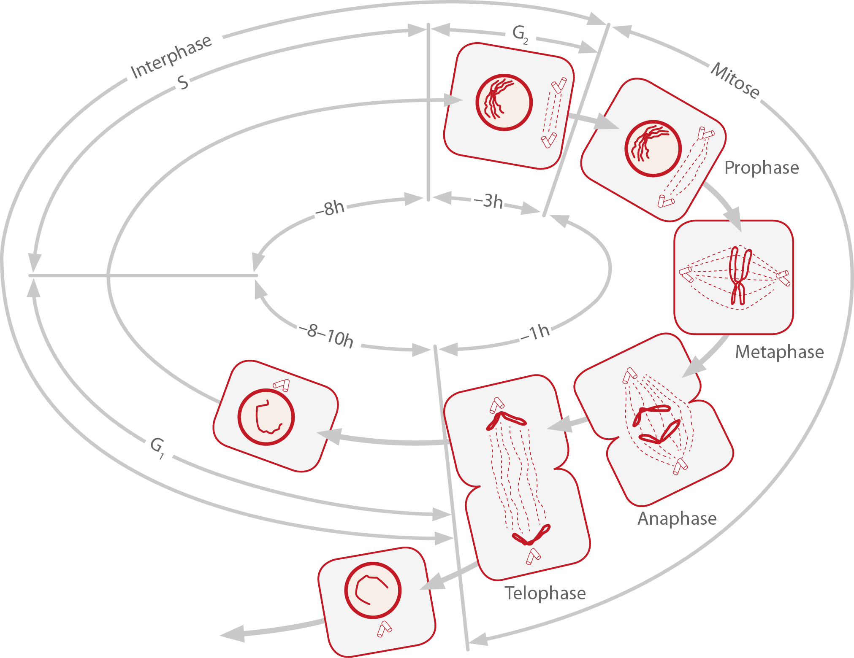
Zytostatika – Wirkorte im Zellzyklus
PP-ON-DE-0309
Notes:
Hinweise:
Zytostatika können in verschiedenen Phasen des Zellzyklus angreifen. Sie werden anhand ihrer unterschiedlichen Wirkungsweisen und Angriffspunkte unterteilt.
Zellzyklus:
Die Zellreifung und -teilung ist in mehrere Phasen unterteilt:
Die Synthese und Verdopplung des Chromosomensatzes, der DNA (der Erbsubstanz), erfolgt in der S-Phase.
In der M (Mitose)-Phase kommt es dann zur Zellteilung und es entstehen 2 Tochterzellen.
Vor und nach dieser befindet sich die Zelle in einer Wachstumsphase (G₁- und G₂-Phase).
In der G₀-Phase befindet sich die Zelle nicht in einem Teilungsstadium, kann aber wieder in die G₁-Phase übergehen.
Eigene Ergänzungen:

Slide 5
Zytostatika – Wirkung (Auswahl)
Alkylantien
Bindung an die DNA ➔ Strangvernetzung ➔ Verhinderung des Ablesens der DNA ➔ Zelltod
Wirkung in allen Zyklusphasen
Beispiele: Bendamustin, Busulfan, Cyclophosphamid, Ifosfamid, Melphalan, Temozolomid
PP-ON-DE-0309
Notes:
Hinweise:
Das erste Zytostatikum überhaupt war ein Alkylans: Stickstoff-Lost (kam 1942 auf den Markt, wird in D nicht mehr angewendet). Man hatte im 1. Weltkrieg bemerkt, dass das Kampfgas Schwefel-Lost (Senfgas) eine wachstumshemmende Wirkung hat. Daraufhin wurde das nebenwirkungsärmere Stickstoff-Lost entwickelt.
Die Klasse der Alkylantien besteht aus mehreren chemisch definierten Untergruppen. Generell werden die Alkylantien (Prodrugs) teilweise oder vollständig in der Leber aktiviert. Über eine DNA-(DNA-Protein)-Vernetzung kommt es final zu Einzel- und Doppelstrangbrüchen.
Alkylsulfonate:
Busulfan
Treosulfan
Ethylenimine:
Thiothepa (Triethylenthiophosphoramid)
Stickstoff-Lost-Derivate:
Bendamustin (Stickstoff-Lost-Derivat aus der Gruppe der bifunktionellen Alkylanzien)
Chlorambucil (nur orale Anw.)
Cyclophosphamid
Ifosfamid
Melphalan
Trofosfamid (nur orale Anw.)
Nitrosoharnstoffverbindungen:
Carmustin (BCNU)
Lomustin (CCNU) (nur orale Anw.)
Nimustin (ACNU)
Streptozocin (glykolysierter Methylnitrosoharnstoff)
Triazene:
Dacarbazin-Citrat (DTIC) (Alkylans und Antimetabolit)
Procarbazin (Methylhydrazinderivat) (nur orale Anw.)
Temozolomid (Prodrug), wird spontan aktiviert
→ Cyclophosphamid, Ifosfamid:
Bei der Verstoffwechselung entsteht Acrolein, ein blasen- und nierentoxisches Nebenprodukt → Gabe von Mesna!
Eigene Ergänzungen:

Slide 6
Zytostatika – Wirkung (Auswahl)
Platinverbindungen
Teilweise aufgrund des Wirkungsmechanismus auch Zuordnung zu Alkylantien (Cisplatin und Analoga)
Bindung an die DNA ➔ Strangvernetzung ➔ Verhinderung des Ablesens der DNA ➔ Zelltod
Wirkung in allen Zyklusphasen
Beispiele: Carboplatin, Cisplatin, Oxaliplatin
PP-ON-DE-0309
Notes:
Hinweise:
Cisplatin und seine Analoga werden auch den (bi- bzw. trifunktionellen) Alkylantien zugerechnet.
Eigene Ergänzungen:

Slide 7
Zytostatika – Wirkung (Auswahl)
Antimetabolite
Hemmen wichtige Schlüsselenzyme der DNA-Synthese: phasenspezifische zytostatische Effekte
Einbau in die DNA als falscher Baustein ➔ funktionsuntüchtige DNA ➔ Unterbindung der DNA-Synthese ➔ Blockierung der Zellteilung
Wirksamkeit nur in der S-Phase des Zellzyklus
Beispiele: Capecitabin, 5-Fluorouracil (5-FU), Gemcitabin, Methotrexat (MTX), Pemetrexed
PP-ON-DE-0309
Notes:
Hinweise:
Folsäureanaloga:
Methotrexat (MTX) (Folsäureantagonist) (auch orale Anw.)
Pemetrexed (Antifolat, direkter, spezifischer Hemmstoff von drei Enzymen der Pyrimidin- und Purinsynthese)
Purinanaloga:
Cladribin (Purinanalogon [Deoxyadenosinanalogon])
Clofarabin
Fludarabin (Purinantagonist [halogeniertes Adeninanalogon])
6-Mercaptopurin (Purinantagonist) (nur orale Anw.)
Nelarabin, Pentostatin (Purinantagonist mit adeninähnlicher Struktur)
T(h)ioguanin (6-TG) (Purinantagonist: Einbau als „falsche“ Thioguaninnukleotide in die DNA) (nur orale Anw.)
Pyrimidinanaloga:
Azacitidin (Pyrimidinnukleosidanalogon des Cytidins)
Capecitabin (orales Fluoropyrimidin) Carbamat als Prodrug für 5-Fluorouracil (nur orale Anw.)
Cytarabin (Pyrimidinantagonist, Cytosin-Arabinosid [ARAC])
Decitabin
5-Fluorouracil (5-FU) (Fluoropyrimidinantagonist)
Gemcitabin (Pyrimidinnukleosidanalogon)
Tegafur/Uracil (UFT) (nur orale Anw.)
Trifluridin (in Kombination mit Tipiracil orale Anwendung bei metastasiertem kolorektalen Karzinom)
Eigene Ergänzungen:

Slide 8
Zytostatika – Wirkung (Auswahl)
Interkalantien und antineoplastische Antibiotika
Wirkmechanismen sind unterschiedlich
DNA-Vernetzung (Interkalation oder Alkylierung) ➔ Hemmung der DNA-Synthese
Hemmung der Topoisomerase ➔ Strangbrüche
Bildung von Radikalen
Antineoplastische Antibiotika werden auch als zytostatische Antibiotika bezeichnet
Beispiele: Amsacrin, Bleomycin, Mitomycin-C, Mitoxantron, Pixantron; Daunorubicin, Doxorubicin, Epirubicin (Letztere s. a. Einordnung unter Topoisomerase-II-Hemmstoffe)
PP-ON-DE-0309
Notes:
Hinweise:
Daunorubicin wurde ursprünglich aus einem Pilz (Streptomyces) isoliert.
Vyxeos: Fixkombination von Daunorubicin und Cytarabin, im Molverhältnis 1:5 in Liposomen verkapselt (Indikation AML)
Eigene Ergänzungen:

Slide 9
Zytostatika – Wirkung (Auswahl)
Mitose-Hemmstoffe
Antimikrotubuläre Wirkstoffe: Störung der Spindelbildung ➔ Anhalten der Mitosephase in der Metaphase
Hemmung des Aufbaus des Spindelapparates
Beispiele: Vinca-Alkaloide (Immergrün): Vinblastin, Vincristin,Vindesin,Vinflunin, Vinorelbin, Eribulin
Hemmung des Abbaus des
Spindelapparates
Beispiele: Taxane (Eibe): Cabazitaxel, Docetaxel, Paclitaxel
PP-ON-DE-0309
Notes:
Hinweise:
Vinca-Alkaloide entfalten ihre antitumorale Aktivität durch Bindung an Tubulin (mit hoher Affinität). Zwei Tubulin-Typen (alfa und beta) existieren als Dimere; diese polymerisieren, um Mikrotubuli zu bilden, die wiederum viele zelluläre Strukturen (darunter auch die mitotische Spindel) konstituieren. Vinca-Alkaloide sind Zellzyklus-spezifische Zytostatika, die die Mitose durch Interferenz mit der Mikrotubuli-Montage (assembly) arretieren und eine Depolarisation der Mikrotubuli induzieren. Durch Arretierung der Krebszellen in der Metaphase wird die Mitose blockiert. Vinblastin und Vindesin sind aus Vinca rosea (Immergrün) isolierbar, die anderen teilsynthetisch. Die unangenehmste Nebenwirkung der Vinca-Alkaloide ist eine Schädigung des Nervensystems (Polyneuropathien).
Bei Eribulin handelt es sich um eine neue Substanzklasse, den sogenannten Halichondrinen. Eribulin ist ein synthetisches Analogon von Halichondrin B, eine Substanz aus dem pazifischen Meeresschwamm. Als Tubulinhemmstoff hemmt Eribulin nur den Aufbau des Spindelapparates und beeinflusst aber nicht den Abbau des Spindelapparates.
Taxane befördern die „Montage“ der Mikrotubuli aus Tubulin-Dimeren und sie stabilisieren die Mikrotubuli, indem sie ihre Depolymerisation verhindern. Diese Stabilität führt zu einer Hemmung der normalen dynamischen Reorganisation des mikrotubulären Netzwerks, welches für eine vitale Interphase wesentlich ist und gleichermaßen für die Zellfunktionen in der Mitose. Paclitaxel wurde ursprünglich aus der Rinde der pazifischen Eibe isoliert, inzwischen wird es partialsynthetisch aus den Nadeln der Europäischen Eibe gewonnen. Die unangenehmste Nebenwirkung ist eine Schädigung des Nervensystems (Polyneuropathien).
Eigene Ergänzungen:

Slide 10
Zytostatika – Wirkung (Auswahl)
Topoisomerase-Inhibitoren
Topoisomerasen schneiden DNA-Stränge und verknüpfen sie nach Verdrillen wieder
Topoisomerase-Inhibitoren verhindern das Wiederverknüpfen der DNA-Stränge ➔ Einzelstrangbrüche (Topoisomerase I), Doppelstrangbrüche (Topoisomerase II) ➔ Zelltod
Topoisomerase-I-Hemmstoffe: z. B. Irinotecan, Topotecan
Topoisomerase-II-Hemmstoffe: z. B. Etoposid, Anthrazykline (Daunorubicin, Doxorubicin, Epirubicin, Idarubicin)
PP-ON-DE-0309

Slide 11
Weitere CMR Arzneimittel – Wirkung (Auswahl) ^{[3]}
Tyrosinkinase-Inhibitoren
Oral, „small molecules“, „-nibs“, hemmen Signaltransduktion intrazellulär
Beispiele: Abemaciclib, Crizotinib, Dasatinib, Everolimus, Erlotinib, Gefitinib, Ibrutinib, Imatinib, Midostaurin, Ruxolitinib, Selpercatinib, Sunitinib, Trametinib
Verschiedene Angriffspunkte z.B. ALK, BCR-ABL, CDK, ERBB, EGFR, JAK, mTOR, PDGFR, RAF, RET, SRC, VEGFR
PP-ON-DE-0309
Abb. aus https://www.pharmawiki.ch/wiki/index.php?wiki=Kinasehemmer
Notes:
Literatur:
[3]
Schlichtig K et al, Arzneimitteltherapiesicherheit bei neuen oralen Antitumortherapeutika, Dtsch Ärztebl Int 2019; 116: 775-82
Hinweise:
Tyrosinkinaseinhibitoren binden an verschiedene membranständige oder zytoplasmatische Tyrosinkinasen (z.B. EGF-Rezeptor, VEGF-Rezeptor) und hemmen dadurch ihre enzymatische Aktivität, die für die Aktivierung bestimmter Signaltransduktionswege in der Zelle verantwortlich ist. Auf diese Weise können unerwünschte intrazelluläre Signalkaskaden pharmakologisch mehr oder weniger spezifisch unterbrochen werden. Ein limitierender Faktor des therapeutischen Einsatzes von Tyrosinkinasehemmern ist die Resistenzentwicklung der Tumorzellen gegen die verschiedenen Wirkstoffe. Die Resistenz kann primär vorhanden sein oder sich sekundär unter der Therapie entwickeln.
ALK: anaplastische Lymphomkinase
CDK: Cyclin-abhängige Kinase
EGFR: Epidermal Growth Factor Receptor
JAK: Januskinase
PDGFR: Platelet-derived growth factor receptor
RAF: Rapidly Accelerated Fibrosarcoma
RET: rearranged during transfection
SRC: Akronym aus cellular und sarcoma
VEGFR: vascular endothelial growth factor
Literatur:
[3]
Schlichtig K et al, Arzneimitteltherapiesicherheit bei neuen oralen Antitumortherapeutika, Dtsch Ärztebl Int 2019; 116: 775-82
Eigene Ergänzungen:

Slide 12
Referenzen
Barth J. , Zytostatika-Herstellung in der Apotheke, Deutscher Apotheker Verlag 2017
Schleucher, Barth, Krämer et al. Vademecum Hämatologie und Onkologie: Von der Therapie bis zur Pflege, Zuckschwertverlag, 4. Auflage, 2022 (onkovademecum.de)
Schlichtig K et al, Arzneimitteltherapiesicherheit bei neuen oralen Antitumortherapeutika, Dtsch Ärztebl Int 2019; 116: 775-82
PP-ON-DE-0309
Notes:
Eigene Ergänzungen:

Slide 13
Leer-Folien für Ihre eigenen Ergänzungen
PP-ON-DE-0309
Notes:
Hinweise:
Die nächsten Folien dienen Ihnen als Vorlage für Ihre eigenen Ergänzungen (z. B. hauseigene Prozesse o. Ä.).
Sie können wählen zwischen einer Leer-Folie im EAZY-Design oder einer neutralen Folie.
Eigene Ergänzungen:

Slide 14
Leer-Folie, neutral
Überschrift 1
Text A
Text B
Überschrift 2
Text A
Unterpunkt 1
Unterpunkt 2
Text B
Ihr Text

Slide 15
Leer-Folie, neutral
Überschrift 1
Text A
Text B
Überschrift 2
Text A
Unterpunkt 1
Unterpunkt 2
Text B
Ihr Text

